Slide 1
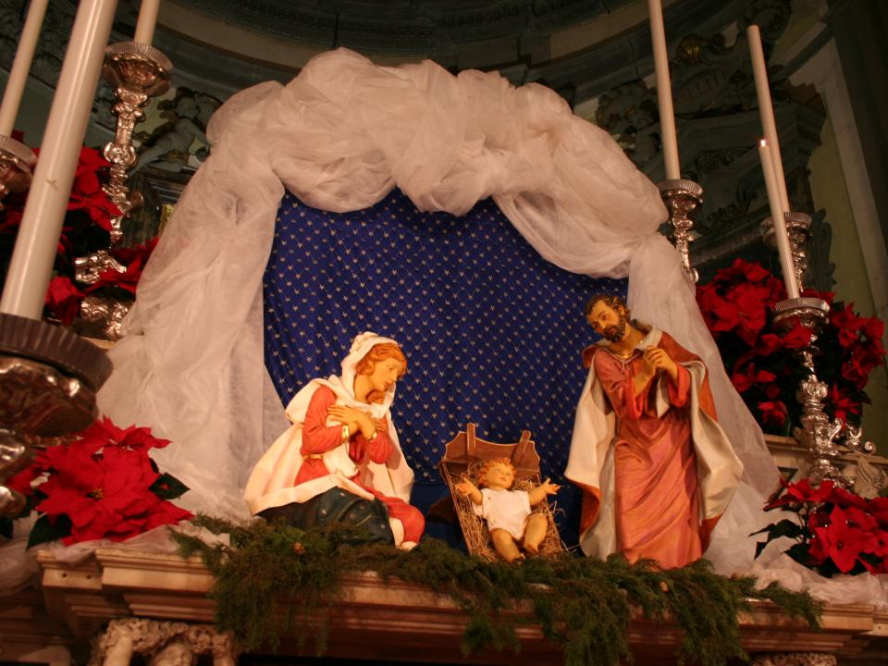
S. FAMIGLIA
DI NAZARET
29 DICEMBRE 2019

Slide 2
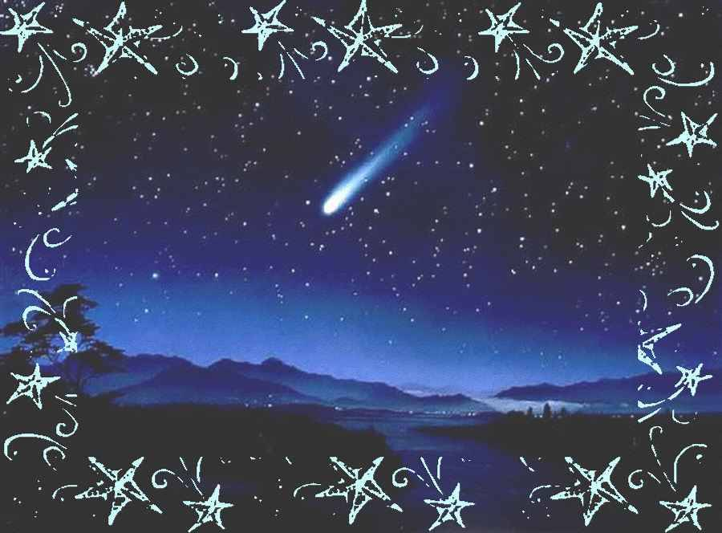
Tu scendi dalle stelle,
o Re del cielo,

Slide 3
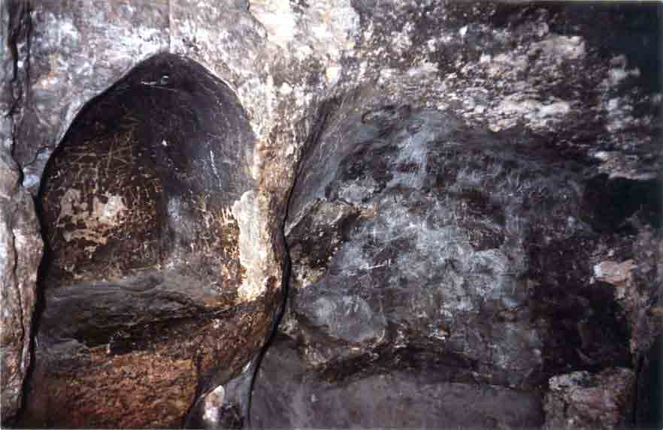
e vieni in una grotta al freddo, al gelo.

Slide 4
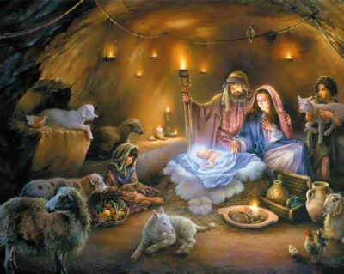
e vieni in una grotta al freddo, al gelo.

Slide 5
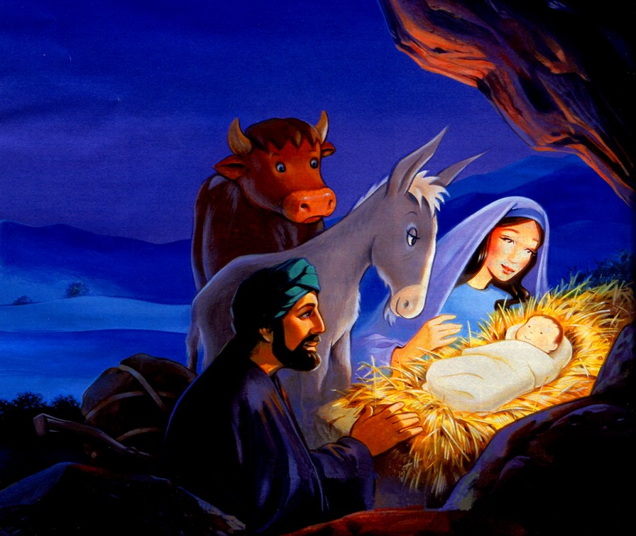
O Bambino mio divino,
io ti vedo qui a tremar:
o Dio beato!

Slide 6
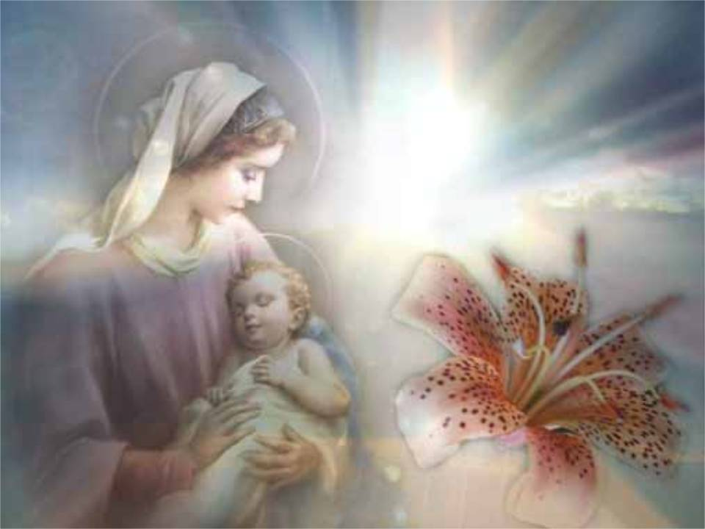
Ah, quanto ti costò
l'avermi amato.

Slide 7
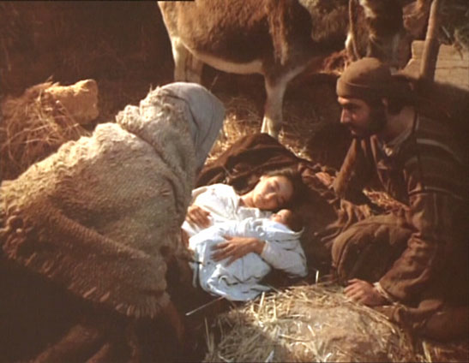
Ah, quanto ti costò
l'avermi amato.

Slide 8
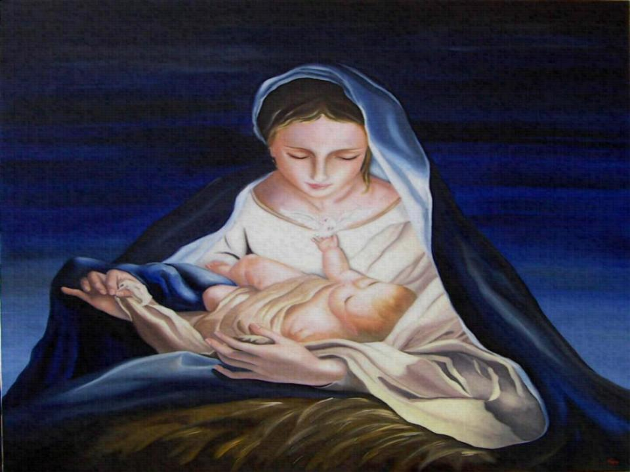
A te che sei del mondo
il Creatore,

Slide 9
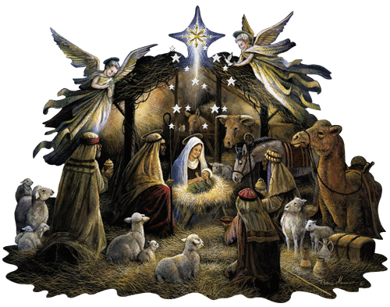
mancano pani e fuoco,
o mio Signore.

Slide 10
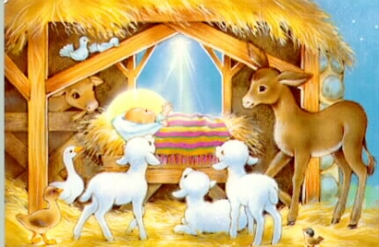
Caro eletto pargoletto,
quanta questa povertà, più m'innamora,

Slide 11
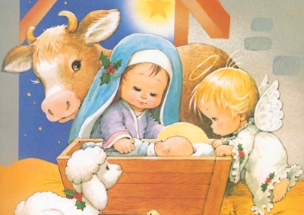
giacché ti fece amor
povero ancora.

Slide 12
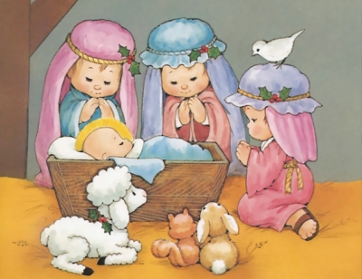
giacché ti fece amor
povero ancora.

Slide 13
Nel Nome del Padre, e del Figlio
e dello Spirito Santo.
Amen.
La pace sia voi.
E con il tuo spirito.

Slide 14
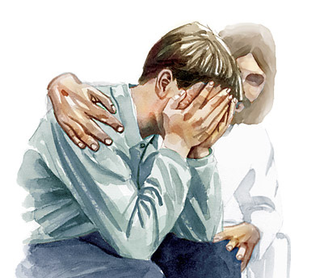

Slide 15
Confesso a Dio Onnipotente
e a voi fratelli che ho molto peccato in pensieri,
parole, opere e omissioni.
Per mia colpa, mia colpa,
mia grandissima colpa,
e supplico la Beata sempre Vergine Maria, gli angeli, i Santi
e voi fratelli di pregare per me
il Signore Dio nostro.

Slide 16
Dio, Padre buono,
che ci perdona sempre
quando siamo pentiti di vero cuore,
abbia misericordia di noi,
perdoni i nostri peccati
e ci conduca alla vita eterna.
Amen.

Slide 17
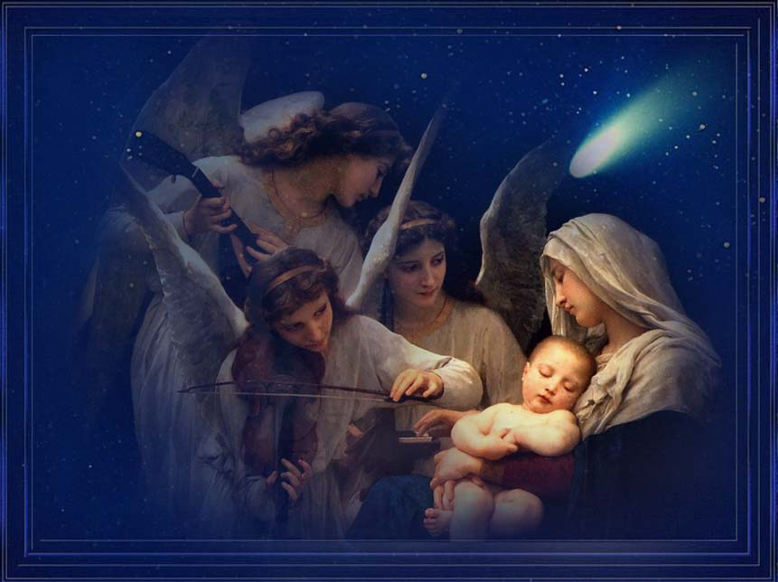
Gloria in excelsis Deo!
Gloria in excelsis Deo!

Slide 18
E pace in terra
agli uomini di buona volontà.
Noi ti lodiamo, ti benediciamo,
ti adoriamo, ti glorifichiamo,
ti rendiamo grazie
per la tua gloria immensa,
Signore Dio, Re del cielo,
Dio Padre onnipotente.

Slide 19
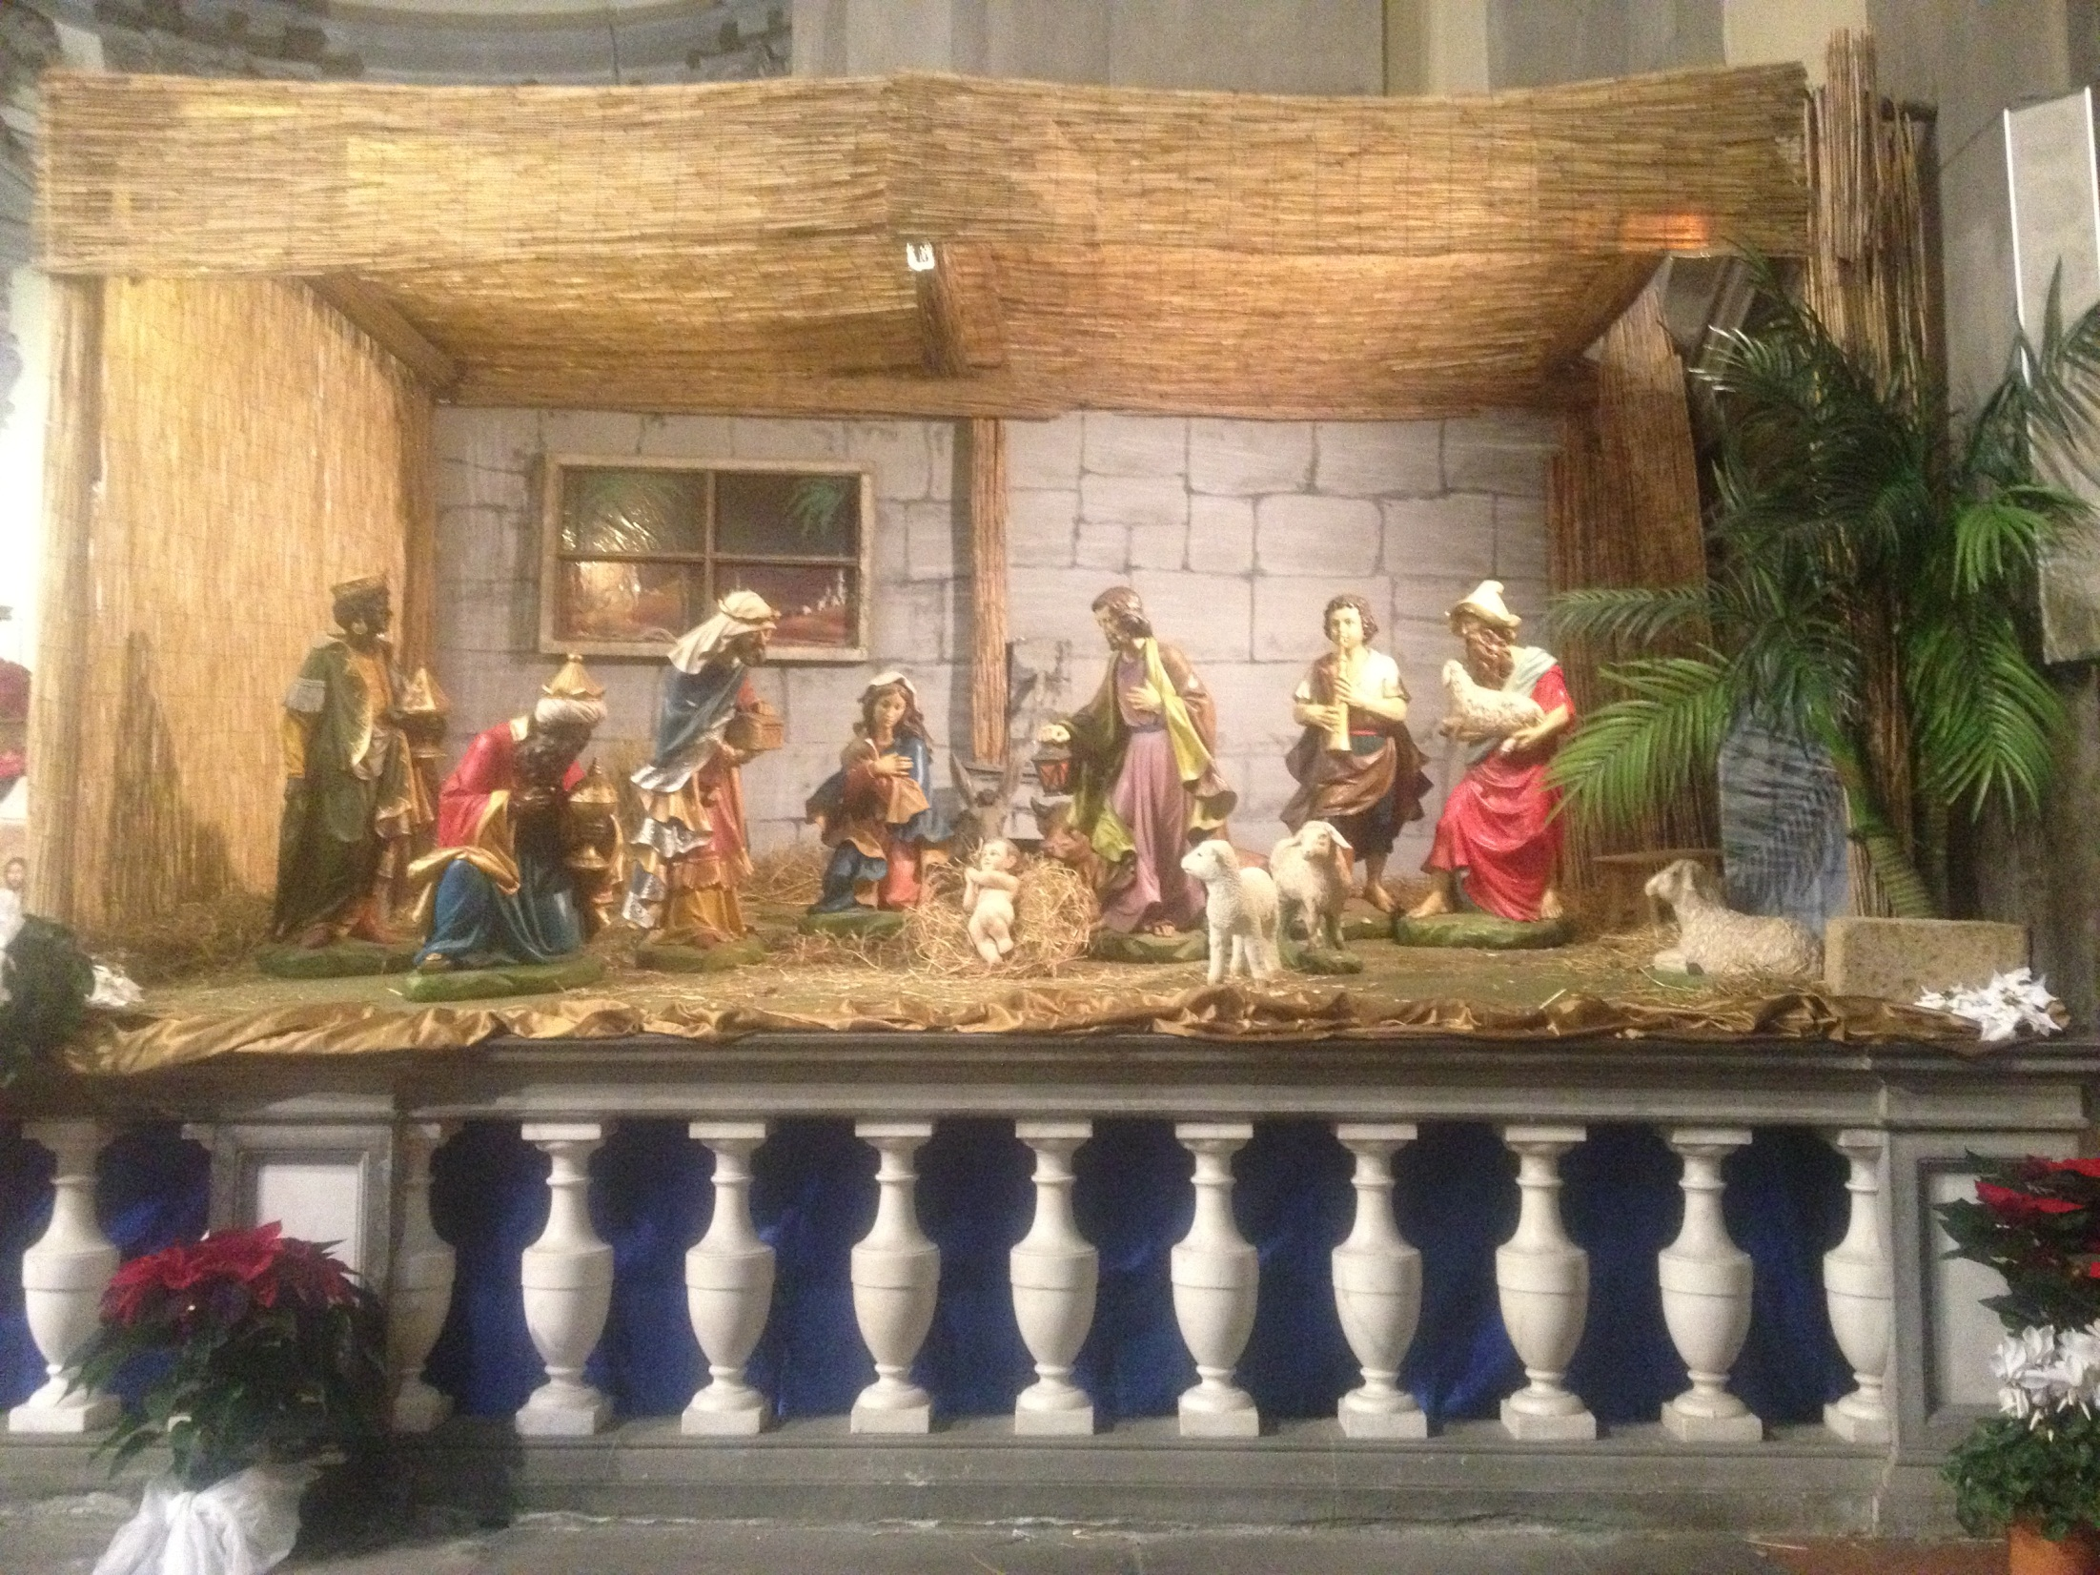
Gloria in excelsis Deo!
Gloria in excelsis Deo!

Slide 20
Signore, Figlio unigenito, Gesù Cristo, Signore Dio, Agnello di Dio, Figlio del Padre, tu che togli i peccati del mondo, abbi pietà di noi; tu che togli i peccati del mondo, accogli la nostra supplica; tu che siedi alla destra del Padre, abbi pietà di noi.

Slide 21
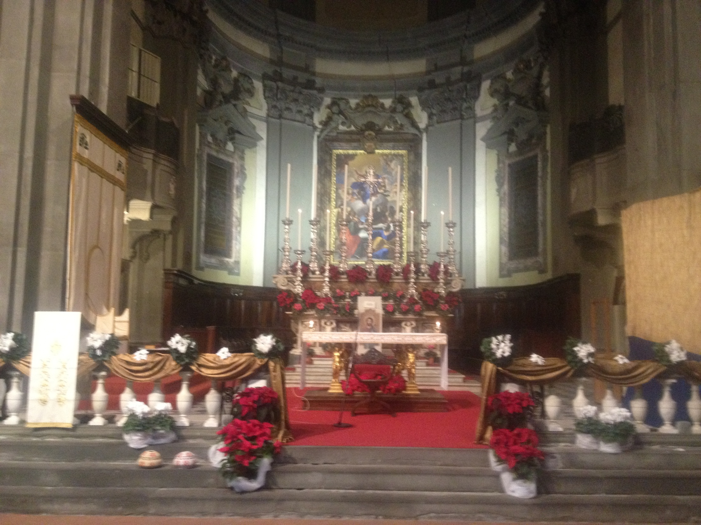
Gloria in excelsis Deo!
Gloria in excelsis Deo!

Slide 22
Perché tu solo il Santo,
tu solo il Signore,
tu solo l'Altissimo, Gesù Cristo,
con lo Spirito Santo:
nella gloria di Dio Padre.
Amen.

Slide 23
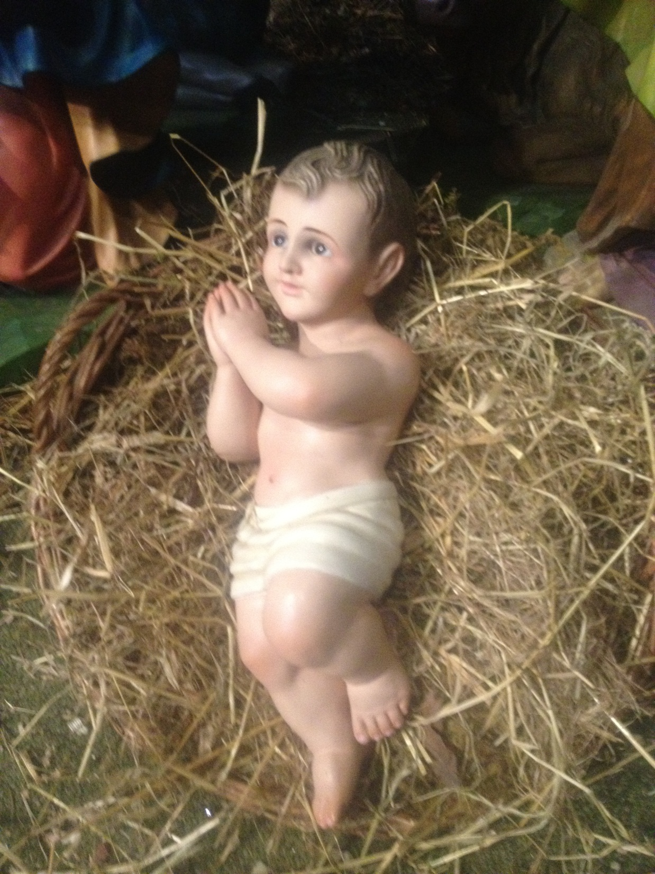
Gloria in excelsis Deo!
Gloria in excelsis Deo!

Slide 24
O Dio, nostro creatore e Padre, tu hai vo-luto che il tuo Figlio, generato prima dell'aurora del mondo, divenisse membro dell'umana famiglia; ravviva in noi la venerazione per il dono e il mistero della vita, perché, i genitori si sentano partecipi della fecondità del tuo amore, e i figli crescano in sapienza, età e grazia, rendendo lode al tuo santo nome.

Slide 25
Per il nostro Signore Gesù Cristo, tuo Figlio, che è Dio, e vive e regna con te, nell'unità dello Spirito Santo, per tutti i secoli dei secoli. Amen.

Slide 26
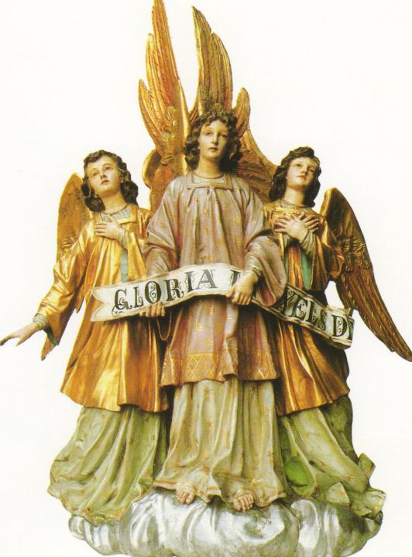
Liturgia
della
PAROLA

Slide 27
Dal libro del Siracide
Il Signore ha glorificato il padre al di sopra dei figli e ha stabilito il diritto della madre sulla prole. Chi onora il padre espìa i peccati e li eviterà e la sua preghiera quotidiana sarà esaudita. Chi onora sua madre è come chi accumula tesori.

Slide 28
Chi onora il padre avrà gioia dai propri figli e sarà esaudito nel giorno della sua preghiera. Chi glorifica il padre vivrà a lungo, chi obbedisce al Signore darà consolazione alla madre. Figlio, soccorri tuo padre nella vecchiaia, non contristarlo durante la sua vita.

Slide 29
Sii indulgente, anche se perde il senno, e non disprezzarlo, mentre tu sei nel pieno vigore. L’opera buona verso il padre non sarà dimenticata, otterrà il perdono dei peccati, rinnoverà la tua casa.
Parola di Dio.
Rendiamo grazie a Dio.

Slide 30
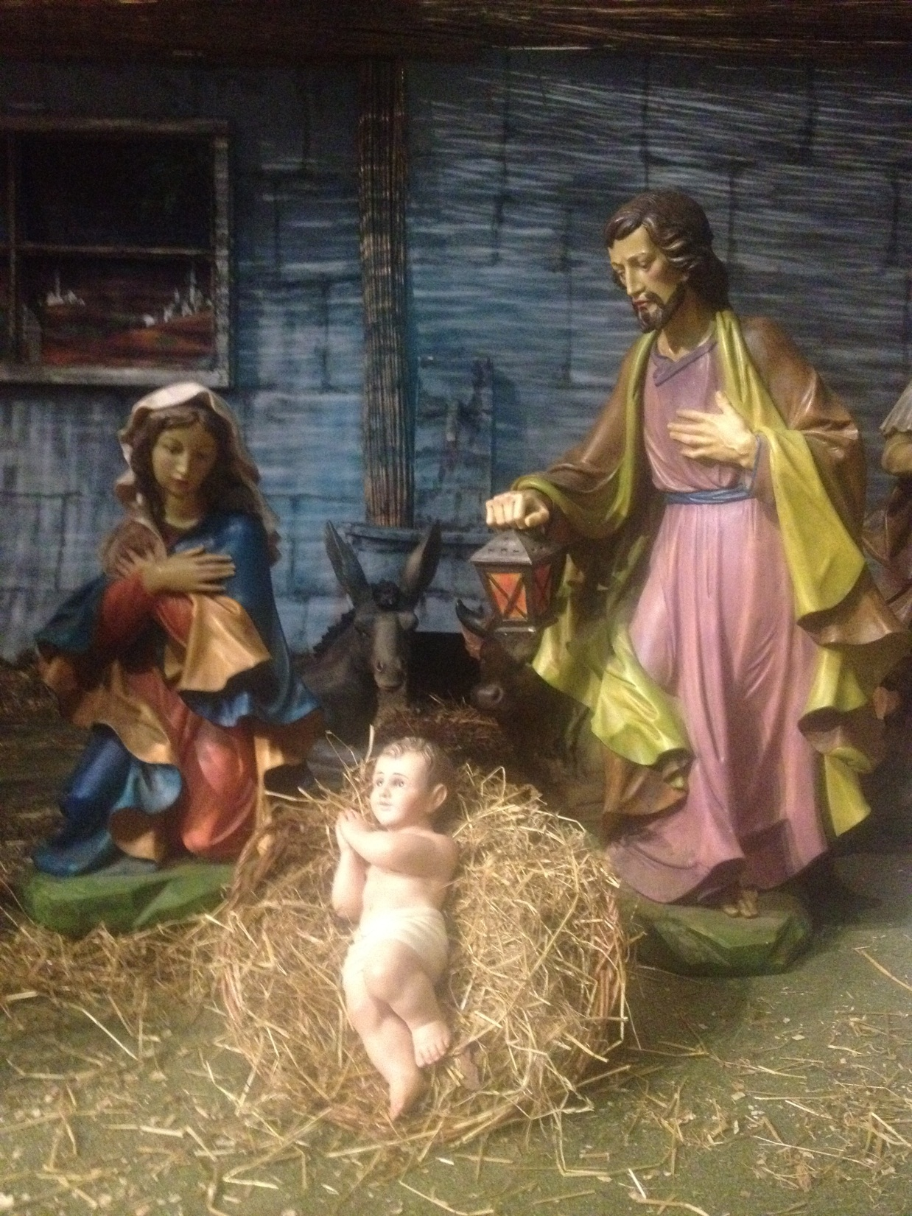
Salmo responsoriale
Beato chi teme il Signore *
e cammina nelle sue vie.
Beato chi teme il Signore
e cammina nelle sue vie.
Della fatica delle tue mani
ti nutrirai, sarai felice
e avrai ogni bene.

Slide 31
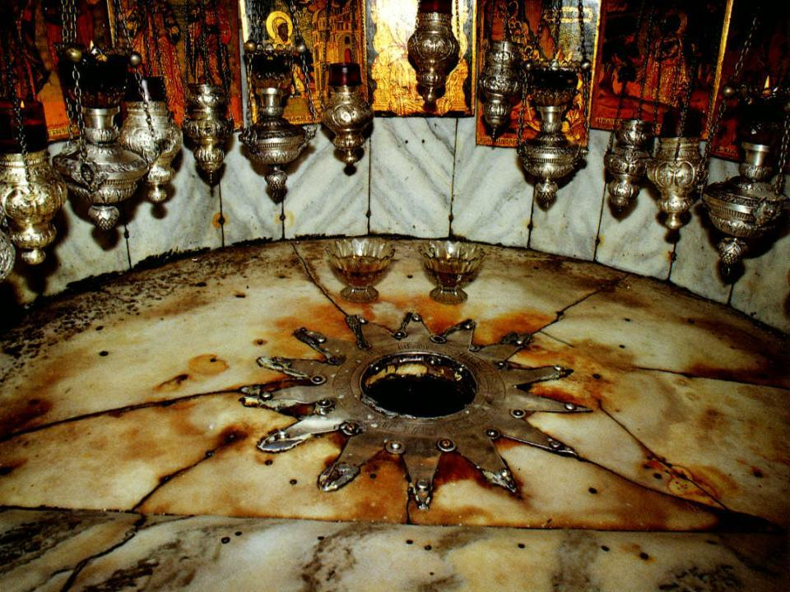
Beato chi teme il Signore *
e cammina nelle sue vie.
La tua sposa come vite feconda nell’intimità della tua casa;
i tuoi figli come virgulti d’ulivo intorno alla tua mensa.

Slide 32
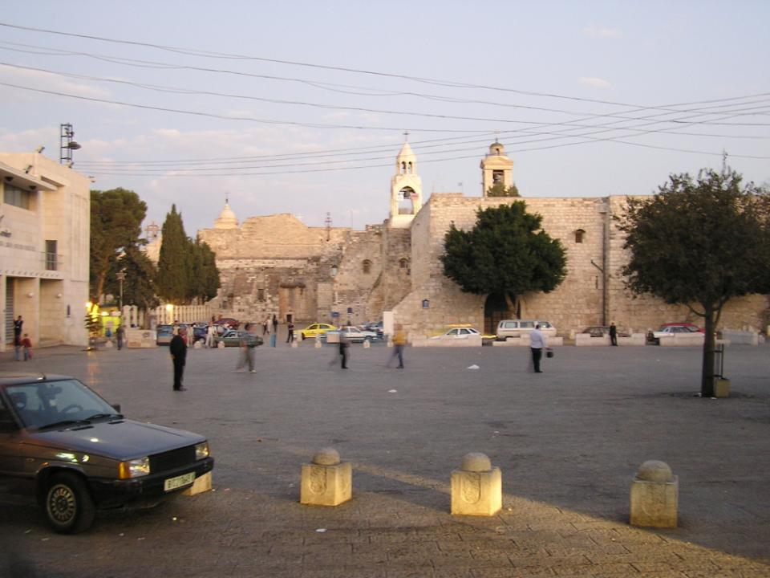
Beato chi teme il Signore *
e cammina nelle sue vie.
Ecco com’è benedetto l’uomo che teme il Signore. Ti benedica il Signore da Sion. Possa tu vedere il bene di Gerusalemme tutti i giorni della tua vita!

Slide 33
Dalla lettera di san Paolo apostolo ai Colossesi
Fratelli, scelti da Dio, santi e amati, rivestitevi di sentimenti di tenerezza, di bontà, di umiltà, di mansuetudine, di magnanimità, sopportandovi a vicenda e perdonandovi gli uni gli altri, se qualcuno avesse di che lamentarsi nei riguardi di un altro.

Slide 34
Come il Signore vi ha perdonato, così fate anche voi. Ma sopra tutte queste cose rivestitevi della carità, che le unisce in modo perfetto. E la pace di Cristo regni nei vostri cuori, perché ad essa siete stati chiamati in un solo corpo. E rendete grazie! La parola di Cristo abiti tra voi nella sua ricchezza.

Slide 35
Con ogni sapienza istruitevi e ammonitevi a vicenda con salmi, inni e canti ispirati, con gratitudine, cantando a Dio nei vostri cuori. E qualunque cosa facciate, in parole e in opere, tutto avvenga nel nome del Signore Gesù, rendendo per mezzo di lui grazie a Dio Padre.

Slide 36
Voi, mogli, state sottomesse ai mariti, come conviene nel Signore. Voi, mariti, amate le vostre mogli e non trattatele con durezza. Voi, figli, obbedite ai genitori in tutto; ciò è gradito al Signore. Voi, padri, non esasperate i vostri figli, perché non si scoraggino.
Parola di Dio.
Rendiamo grazie a Dio

Slide 37
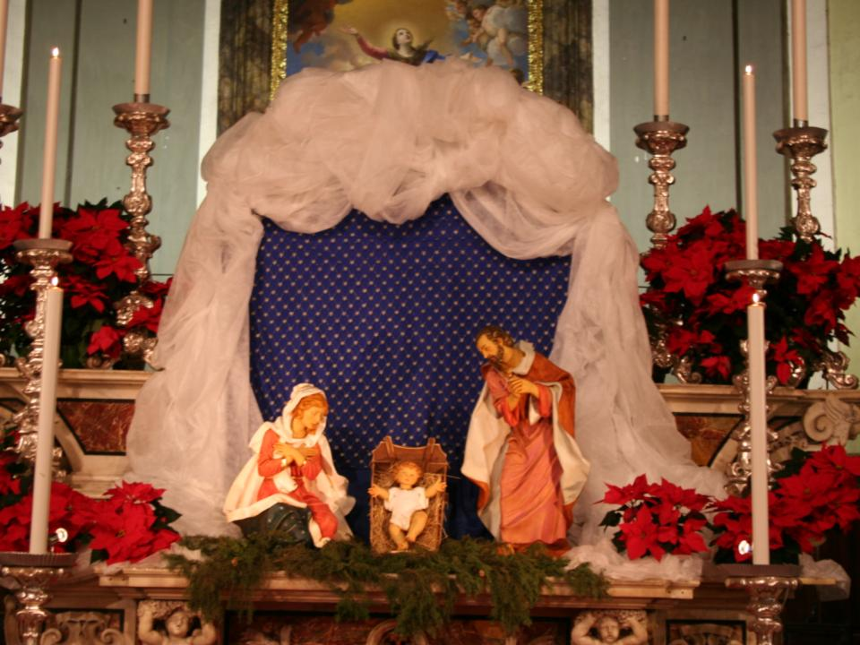
Alle, alleluia, alleluia, è nato il Salvatore, gloria su nel cielo. Alle, alleluia, alleluia, è nato il Salvatore, pace sulla terra.

Slide 38
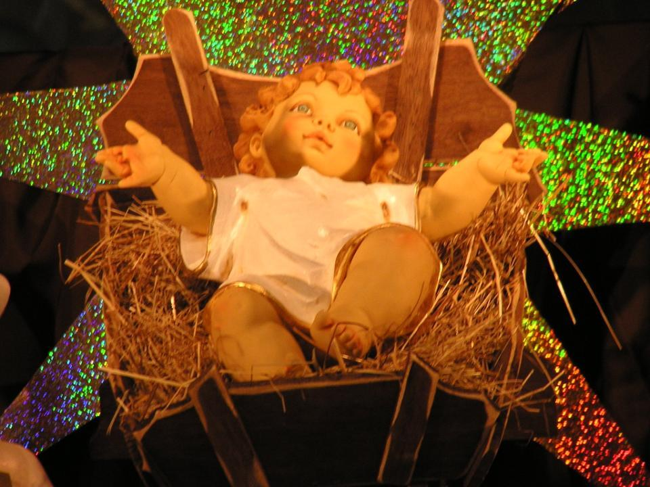
La pace di Cristo regni nei vostri cuori;
la parola di Cristo abiti tra voi
nella sua ricchezza.

Slide 39
Alle, alleluia, alleluia, è nato il Salvatore, gloria su nel cielo. Alle, alleluia, alleluia, è nato il Salvatore, pace sulla terra.

Slide 40
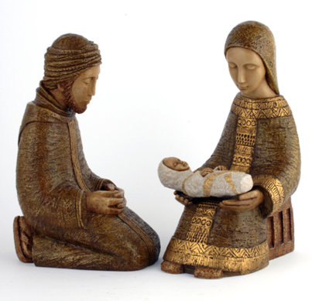
Il Signore sia con voi.
E con il tuo spirito.
Dal Vangelo secondo Matteo.
Gloria a te, o Signore.

Slide 41
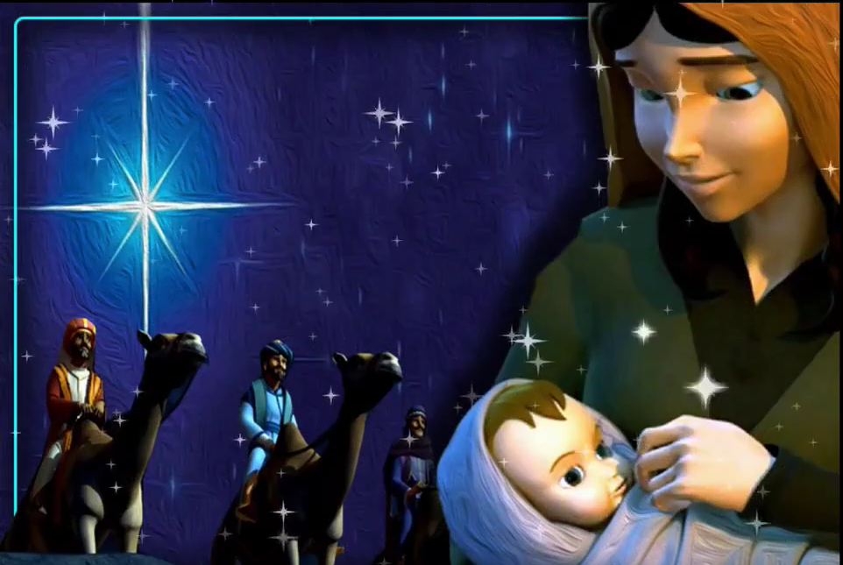
I Magi erano appena partiti,

Slide 42
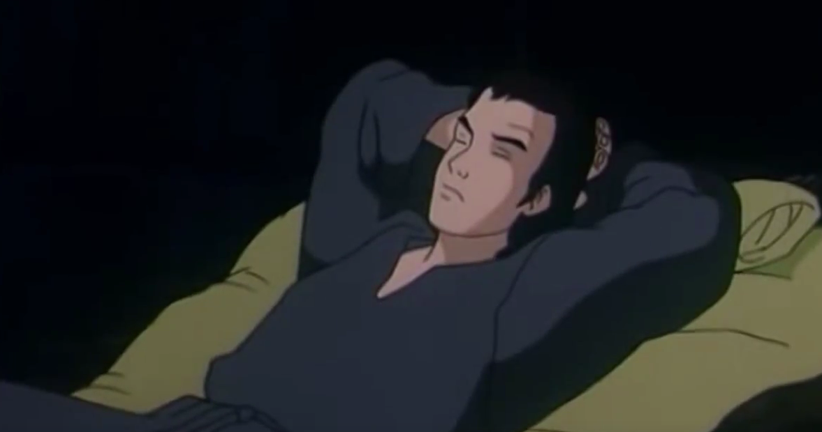
quando un angelo del Signore apparve in sogno a Giuseppe

Slide 43
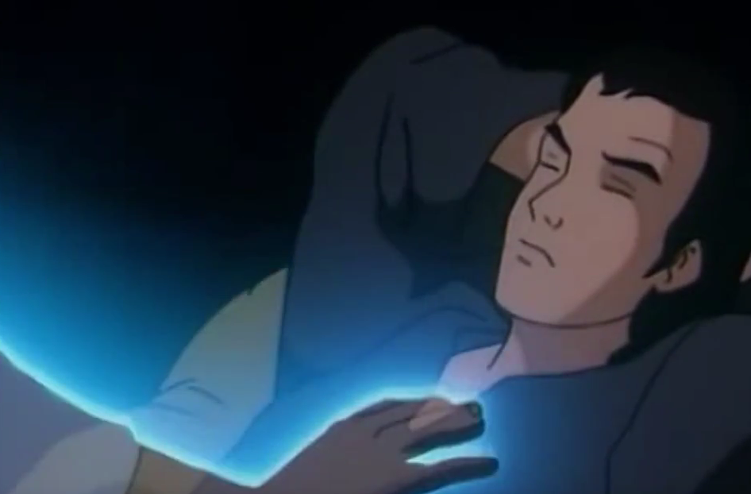
e gli disse:

Slide 44
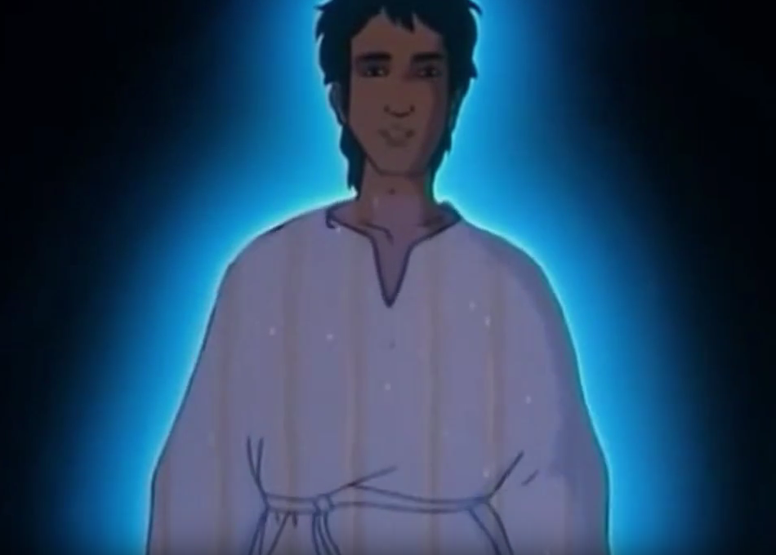
«Àlzati, prendi con te il bambino e sua madre, fuggi in Egitto e resta là finché non ti avvertirò:

Slide 45
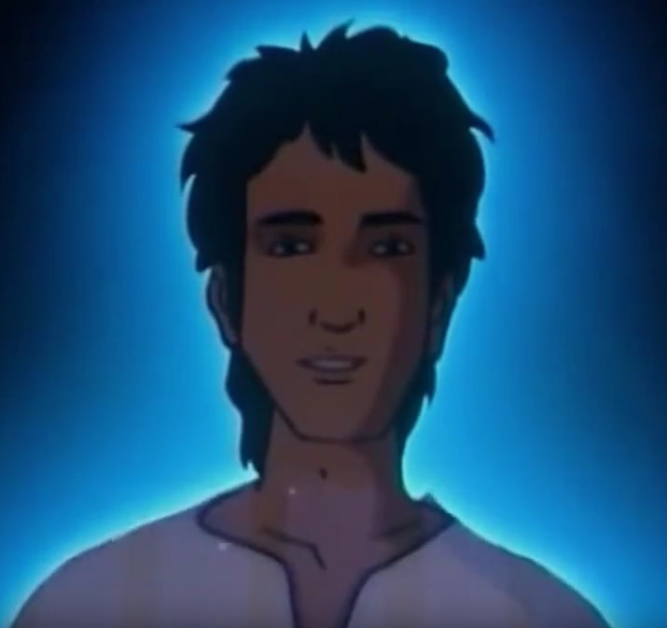
Erode infatti vuole cercare il bambino per ucciderlo».

Slide 46
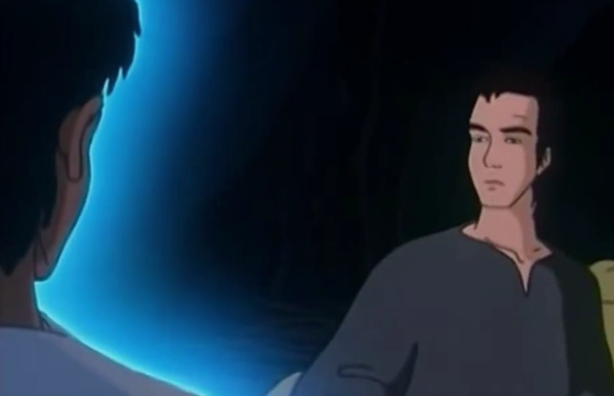
Egli si alzò,

Slide 47
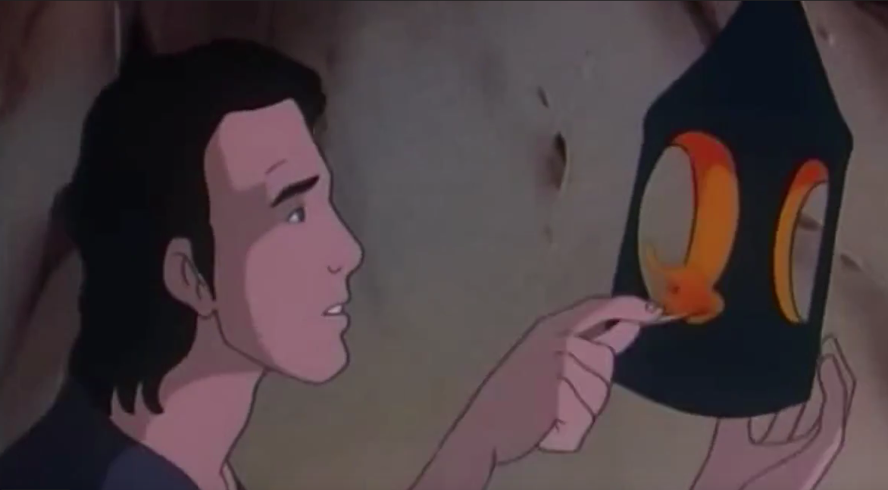
nella notte,

Slide 48
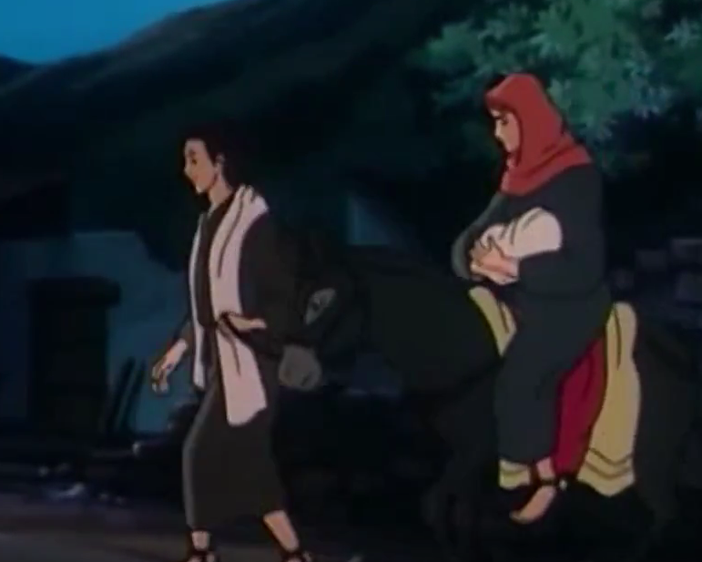
prese il bambino e sua madre e

Slide 49
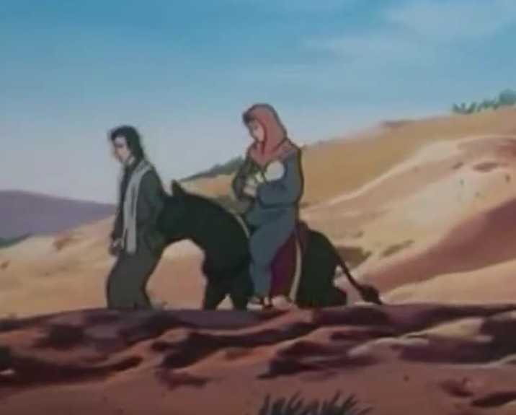
si rifugiò in Egitto

Slide 50
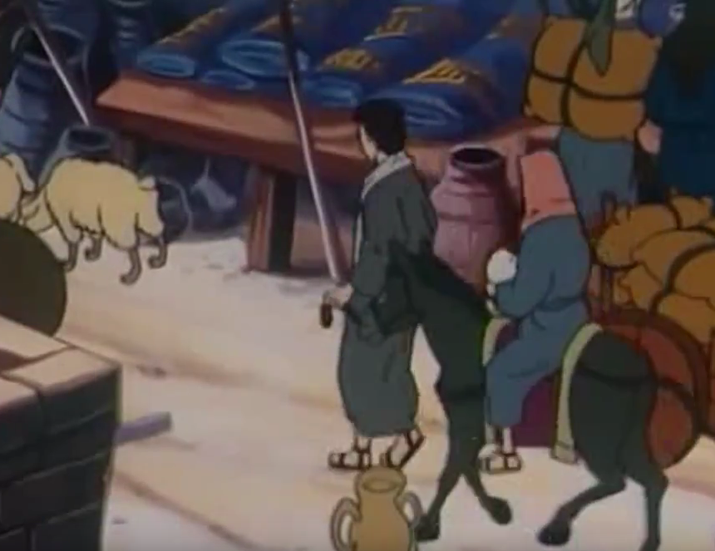
dove rimase fino alla morte di Erode,

Slide 51
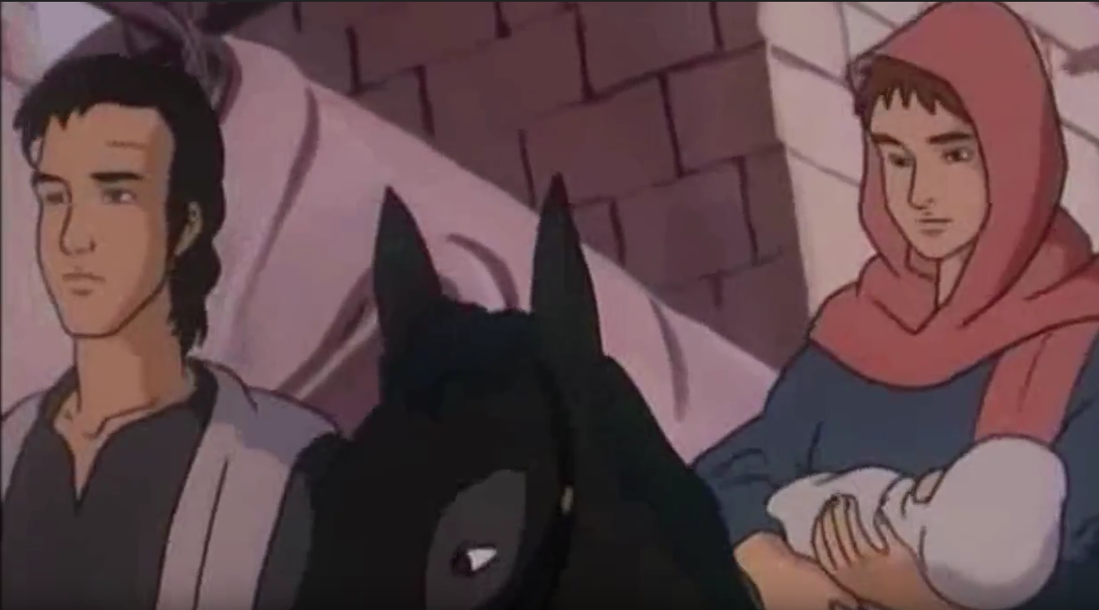
perché si compisse ciò che era stato detto dal Signore per mezzo del profeta:

Slide 52
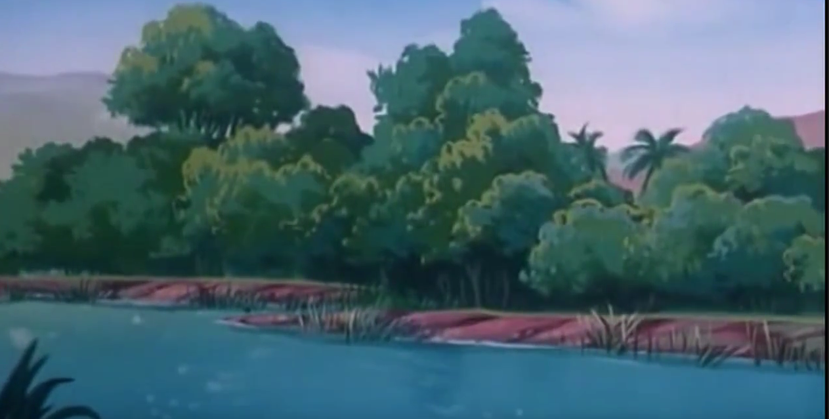
«Dall’Egitto

Slide 53
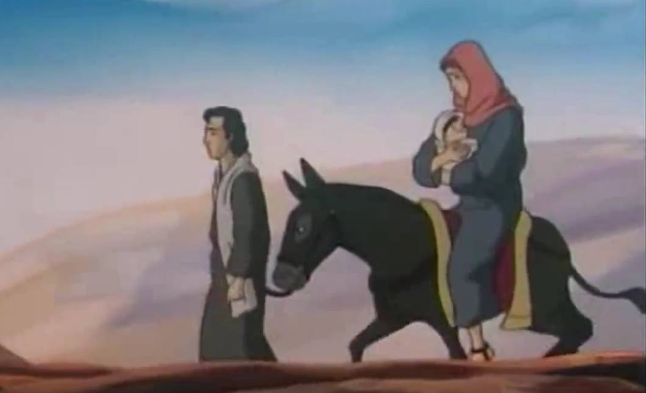
ho chiamato mio figlio».

Slide 54
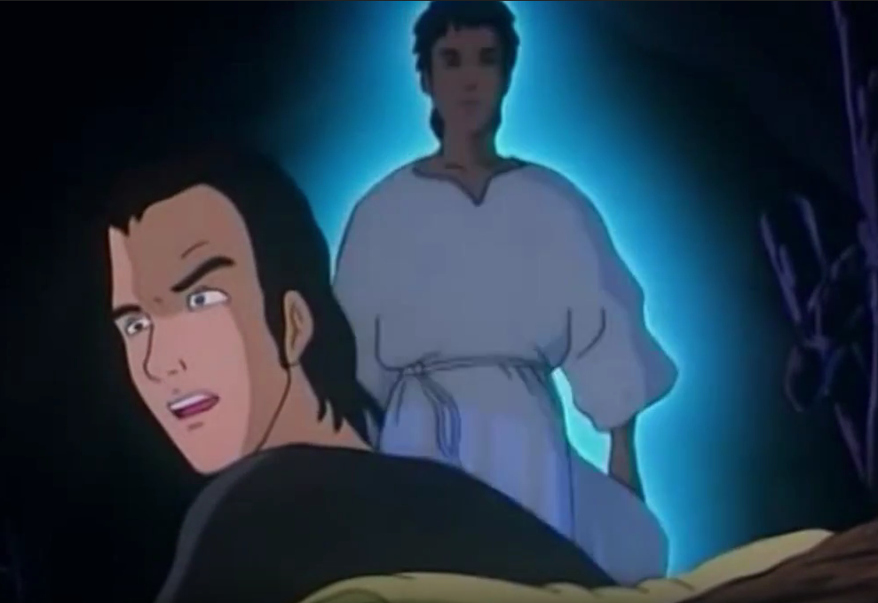
Morto Erode, ecco, un angelo del Signore apparve in sogno a Giuseppe in Egitto e gli disse:

Slide 55
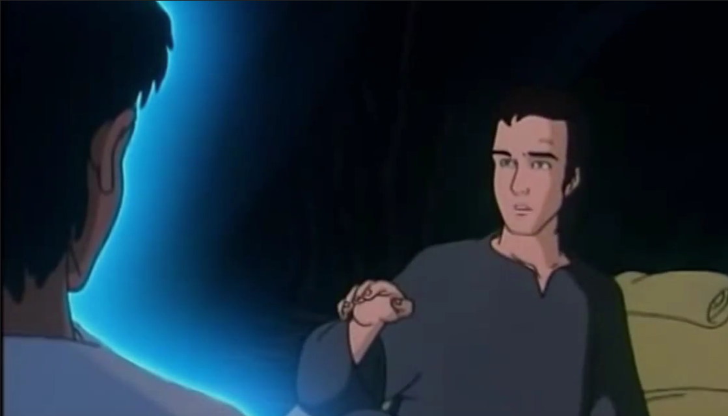
«Àlzati, prendi con te il bambino e sua madre e va’ nella terra d’Israele; sono morti infatti quelli che cercavano di uccidere il bambino».

Slide 56
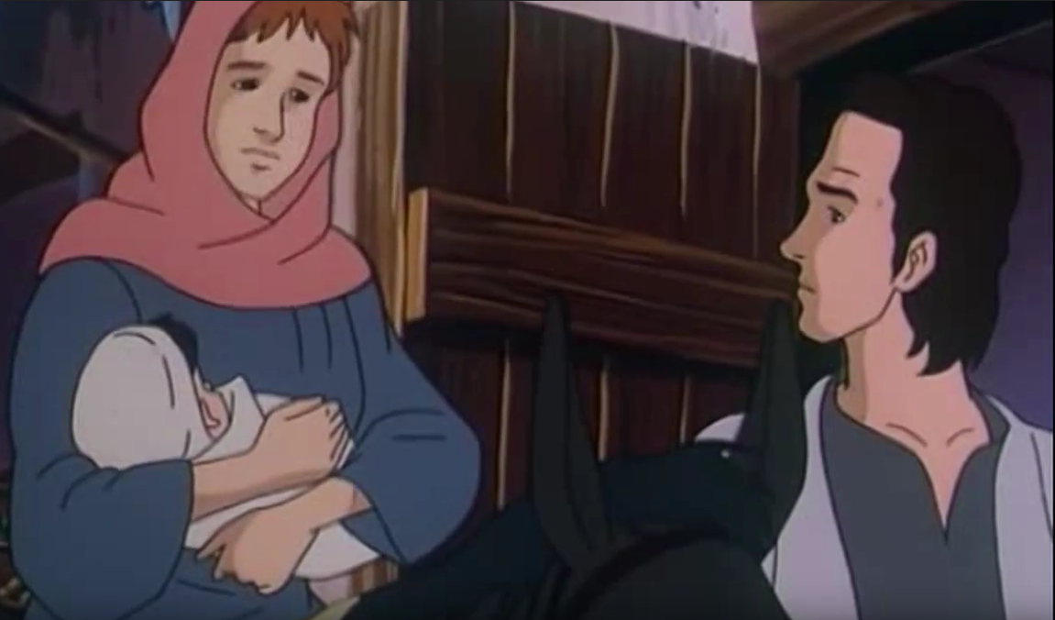
Egli si alzò, prese il bambino e sua madre

Slide 57
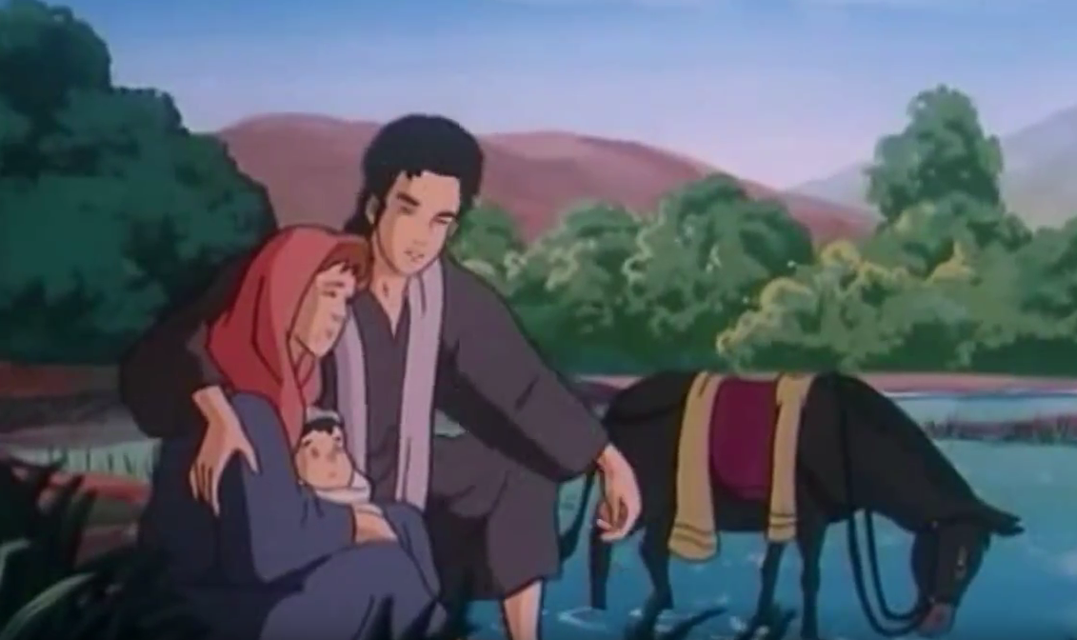
ed entrò nella terra d’Israele.

Slide 58
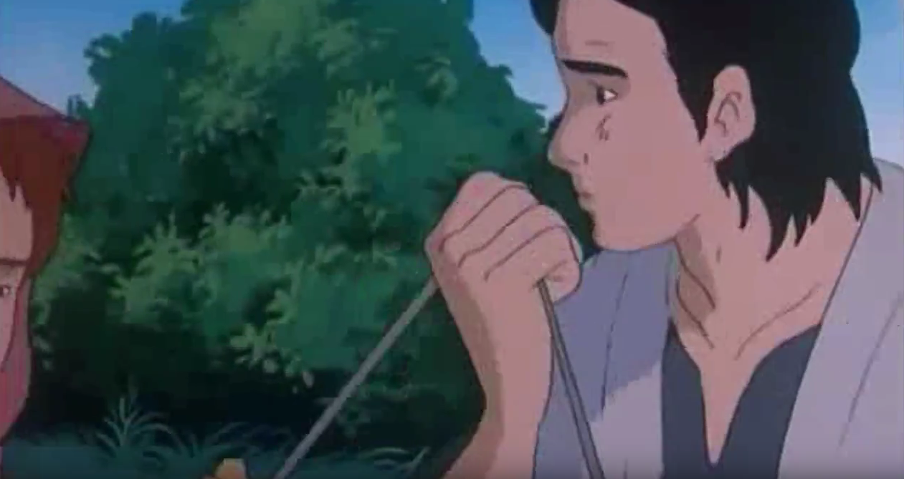
Ma, quando venne a sapere che nella Giudea regnava Archelao al posto di suo padre Erode,

Slide 59
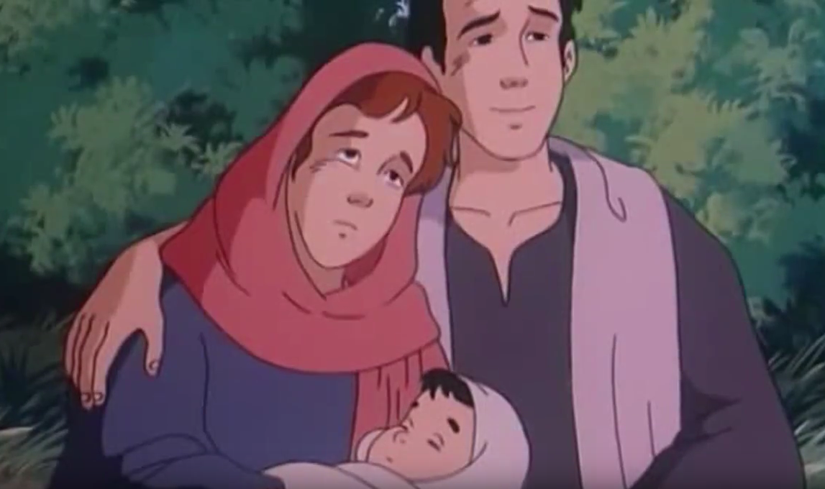
ebbe paura di andarvi.

Slide 60
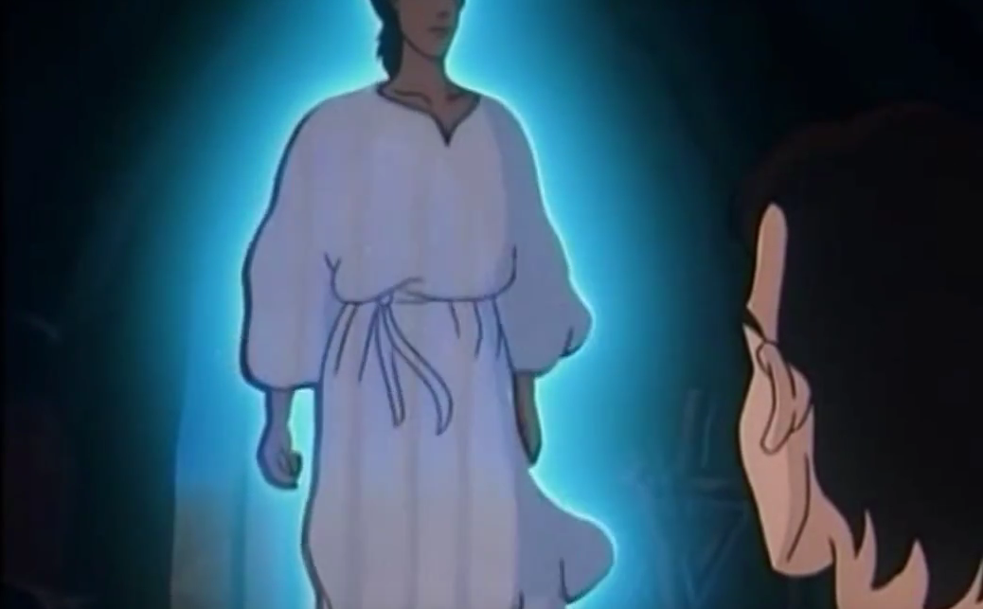
Avvertito poi in sogno, si ritirò nella regione della Galilea

Slide 61
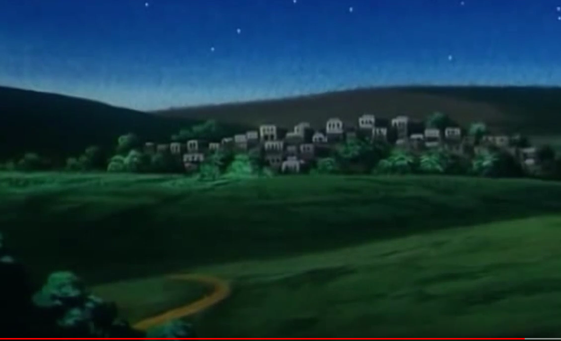
e andò ad abitare in una città chiamata Nàzaret,

Slide 62
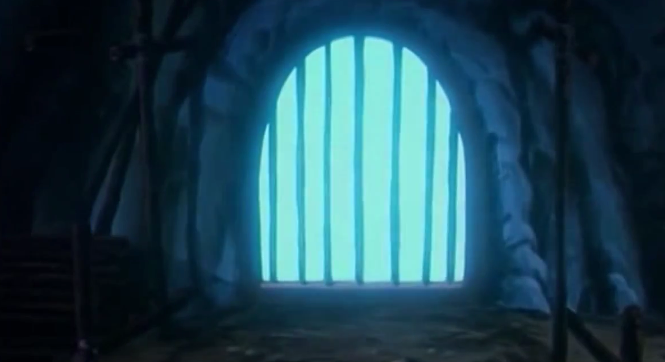
perché si compisse ciò che era stato detto per mezzo dei profeti:

Slide 63
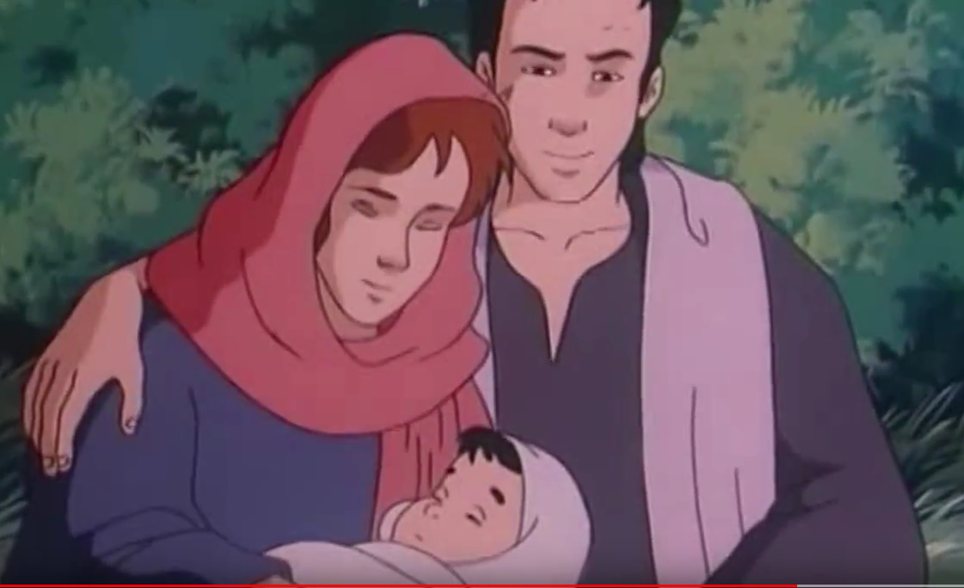
«Sarà chiamato Nazareno».

Slide 64
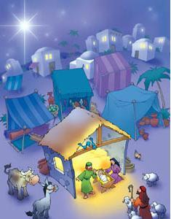
Parola
del
Signore.
Lode a te, o Cristo.

Slide 66
Credo in un solo Dio,
Padre onnipotente,
creatore del cielo e della terra,
di tutte le cose visibili e invisibili.

Slide 67
Credo in un solo Signore, Gesù Cristo, unigenito Figlio di Dio,
nato dal Padre prima di tutti i secoli:
Dio da Dio, Luce da Luce,
Dio vero da Dio vero,
generato, non creato,
della stessa sostanza del Padre;
per mezzo di lui
tutte le cose sono state create.

Slide 68
Per noi uomini
e per la nostra salvezza discese dal cielo, e per opera dello Spirito santo
si è incarnato
nel seno della vergine Maria
e si è fatto uomo.
Fu crocifisso per noi sotto Ponzio Pilato, morì e fu sepolto.
Il terzo giorno è risuscitato,
secondo le Scritture, è salito al cielo, siede alla destra del Padre.

Slide 69
E di nuovo verrà, nella gloria,
per giudicare i vivi e i morti,
e il suo regno non avrà fine.

Slide 70
Credo nello Spirito Santo,
che è Signore e dà la vita,
e procede dal Padre e dal Figlio.
Con il Padre e il Figlio è adorato
e glorificato,
e ha parlato per mezzo dei profeti.

Slide 71
Credo la Chiesa,
una santa cattolica e apostolica.
Professo un solo battesimo
per il perdono dei peccati.
Aspetto la risurrezione dei morti
e la vita del mondo che verrà.
Amen.

Slide 72
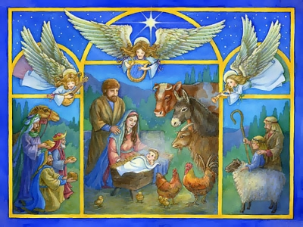
Astro del ciel, Pargol divin! Mite Agnello Redentor!

Slide 73
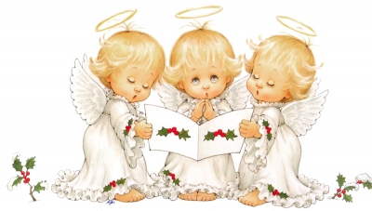
Tu che i vati da lungi sognar, tu che angeliche voci annunziar.

Slide 74
Luce dona alle menti, pace infondi nei cuor!

Slide 75
Luce dona alle menti, pace infondi nei cuor!

Slide 76
Astro del ciel, Pargol divin! Mite Agnello Redentor!

Slide 77
Tu di stirpe regale decor, tu virgineo mistico fior,

Slide 78
Luce dona alle menti, pace infondi nei cuor!

Slide 79
Luce dona alle menti, pace infondi nei cuor!

Slide 80
Astro del ciel, Pargol divin! Mite Agnello Redentor!

Slide 81
Tu disceso a scontare l'error, tu sol nato a parlare d'amor.

Slide 82
Luce dona alle menti, pace infondi nei cuor!

Slide 83
Luce dona alle menti, pace infondi nei cuor!

Slide 84
Il Signore sia con voi.
E con il tuo spirito.
In alto i nostri cuori.
Sono rivolti al Signore.
Rendiamo grazie al Signore nostro Dio.
È cosa buona e giusta.

Slide 86
Santo, Santo, Osanna
Santo, Santo, Osanna

Slide 87
Osanna eh, Osanna eh,
Osanna a Cristo Signor
Osanna eh, Osanna eh,
Osanna a Cristo Signor.

Slide 88
I cieli e la terra o Signore,
sono pieni di Te
I cieli e la terra o Signore,
sono pieni di Te

Slide 89
Osanna eh, Osanna eh,
Osanna a Cristo Signor
Osanna eh, Osanna eh,
Osanna a Cristo Signor.

Slide 90
Benedetto colui che viene,
nel nome del Signor
Benedetto colui che viene,
nel nome del Signor

Slide 91
Osanna eh, Osanna eh,
Osanna a Cristo Signor
Osanna eh, Osanna eh,
Osanna a Cristo Signor.

Slide 93
Mistero della fede.
Annunziamo la tua morte, Signore,
proclamiamo la tua risurrezione,
nell'attesa della tua venuta.

Slide 95
Per Cristo,
con Cristo
e in Cristo,
a te, Dio Padre onnipotente,
nell'unità dello Spirito Santo,
ogni onore e gloria
per tutti i secoli dei secoli.
Amen.

Slide 97
Padre nostro, che sei nei cieli,
sia santificato il tuo nome,
venga il tuo regno,
sia fatta la tua volontà,
come in cielo così in terra.
Dacci oggi il nostro pane quotidiano,
e rimetti a noi i nostri debiti
come noi li rimettiamo
ai nostri debitori,
e non ci indurre in tentazione,
ma liberaci dal male.

Slide 99
Tuo è il regno,
tua la potenza
e la gloria nei secoli.

Slide 101
La
pace
viene
dall'alto

Slide 102
entra
nel
cuore,

Slide 103
si
vede
sul
volto

Slide 104
Ora
ti
stringo
la
mano

Slide 105
non sono più solo
non sei più lontano

Slide 106
Questa amicizia
attorno al Signore

Slide 107
è troppo grande
non può finire.

Slide 108
La
pace
viene
dall'alto

Slide 109
entra
nel
cuore,

Slide 110
si
vede
sul
volto

Slide 111
Ora
ti
stringo
la
mano

Slide 112
non sono più solo
non sei più lontano

Slide 114
Agnello di Dio,
che togli i peccati del mondo,
abbi pietà di noi.

Slide 115
Agnello di Dio,
che togli i peccati del mondo,
abbi pietà di noi.

Slide 116
Agnello di Dio,
che togli i peccati del mondo,
dona a noi la pace.

Slide 118
Beati gli invitati
alla Cena del Signore.

Slide 119
Ecco l’agnello di Dio,
che toglie i peccati del mondo.

Slide 120
O Signore, non son degno
di partecipare alla tua mensa:
ma di’ soltanto una parola
e io sarò salvato.

Slide 122
Venite,
fedeli,
l'angelo
ci invita,
venite,
venite
a Betlemme.

Slide 123
Nasce per noi Cristo Salvatore.
Venite adoriamo,
venite adoriamo,
venite adoriamo
il Signore Gesù.

Slide 124
La notte risplende, tutto il mondo attende, seguiamo i pastori a Betlemme.

Slide 125
Nasce per noi Cristo Salvatore.
Venite adoriamo,
venite adoriamo,
venite adoriamo
il Signore Gesù.

Slide 126
La luce del mondo brilla in una grotta: la fede ci guida a Betlemme.

Slide 127
Nasce per noi Cristo Salvatore.
Venite adoriamo,
venite adoriamo,
venite adoriamo
il Signore Gesù.

Slide 128
Il Figlio di Dio, Re dell'universo,
si è fatto bambino a Betlemme.

Slide 129
Nasce per noi Cristo Salvatore.
Venite adoriamo,
venite adoriamo,
venite adoriamo
il Signore Gesù.

Slide 130
Maria sua Madre è pur Madre nostra; con lei adoriamo il Bimbo Gesù.

Slide 131
Nasce per noi Cristo Salvatore.
Venite adoriamo,
venite adoriamo,
venite adoriamo
il Signore Gesù.

Slide 133
Padre misericordioso, che ci hai nutriti alla tua mensa, donaci di seguire gli esempi della santa Famiglia, perché dopo le prove di questa vita siamo associati alla sua gloria in cielo. Per Cristo nostro Signore.
Amen.

Slide 134
Il Signore sia con voi.
E con il tuo spirito.
Sia benedetto il nome del Signore.
Ora e sempre.
Il nostro aiuto è nel nome del Signore.
Egli ha fatto cielo e terra.
Vi benedica Dio onnipotente,
Padre  e Figlio  e Spirito  Santo.
Amen.

Slide 135
La gioia del Natale resti sempre
nei vostri cuori e andate in pace.
Rendiamo grazie a Dio.

